Slide 1
CHÀO MỪNG CẢ LỚP ĐẾN VỚI BÀI HỌC HÔM NAY!

Slide 2


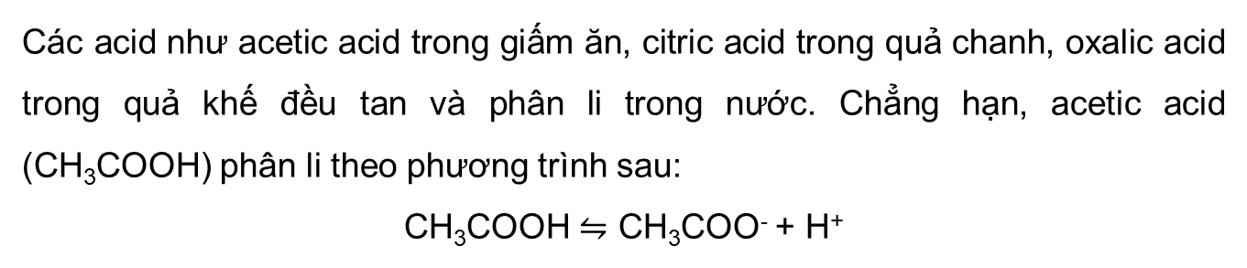
KHỞI ĐỘNG
Các acid như acetic acid trong giấm ăn, citric acid trong quả chanh, oxalic acid trong quả khế đều tan và phân li trong nước. Chẳng hạn, acetic acid (CH₃COOH) phân li theo phương trình sau:
CH₃COOH $⇋$ CH₃COO⁻ + H⁺
Thảo luận nhóm và trả lời các câu hỏi sau đây

Slide 3
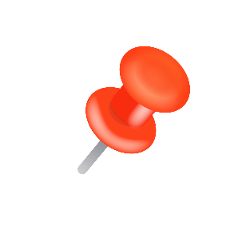
KHỞI ĐỘNG
b) Trong chế biến nước chấm, càng cho nhiều giấm ăn thì nước chấm càng chua. Khi đó, nồng độ của ion nào tăng lên?
a) Em hãy dự đoán vị chua của các acid trên được gây ra bởi ion nào?
c) Làm thế nào để xác định được nồng độ ion H⁺ trong dung dịch acid?

Slide 4
BÀI 3: pH CỦA DUNG DỊCH. CHUẨN ĐỘ ACID – BASE

Slide 5

NỘI DUNG BÀI HỌC
I
pH CỦA DUNG DỊCH. CHẤT CHỈ THỊ
II
CHUẨN ĐỘ DUNG DỊCH ACID VÀ BASE

Slide 6
I. pH CỦA DUNG DỊCH. CHẤT CHỈ THỊ

Slide 7


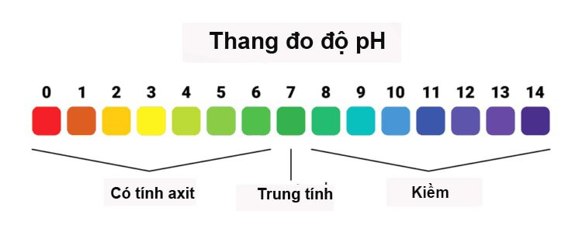
1. pH CỦA DUNG DỊCH
Trả lời câu hỏi
Hãy nhắc lại khái niệm pH và ý nghĩa của thang pH

Slide 8
pH là đại lượng đặc trưng cho mức độ acid/base của một dung dịch
Đại lượng pH được định nghĩa qua biểu thức:
pH = -lg[H⁺] hay [H⁺] = 10^{-pH}
Giá trị pH < 7, dung dịch có tính acid càng mạnh.
Giá trị pH > 7, dung dịch có tính base càng mạnh.

Slide 9

Thảo luận nhóm đôi, trả lời câu hỏi 1, 2 (SGK tr.21):
1. Giải thích vì sao nước nguyên chất có môi trường trung tính.
2. Giải thích vì sao khi thêm HCl vào nước nguyên chất thì dung dịch thu được có [H⁺] > 10⁻⁷ M.

Slide 10
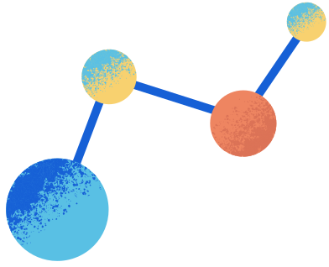

Nước điện li tạo ra đồng thời cả H⁺ và OH:
H₂O ⇌ H⁺ + OH⁻
Sự điện li rất yếu.
Ở 25 ºC, nồng độ ion H⁺ và OH⁻ trong nước là vô cùng nhỏ: [H⁺] = [OH⁻] = 10⁻⁷ M.
Nước nguyên chất có môi trường trung tính.

Slide 11

Nước điện li tạo ra đồng thời cả H⁺ và OH⁻: H₂O ⇌ H⁺ + OH⁻
Ở 25⁰C, nồng độ ion H⁺ và OH⁻ trong nước là vô cùng nhỏ:
[H⁺] = [OH⁻] = 10⁻⁷ M
Khi thêm HCl vào nước nguyên chất thì có thêm một lượng H⁺ từ acid.
Trong dung dịch có [H⁺] > [OH⁻]
[H⁺] > 10⁻⁷

Slide 12
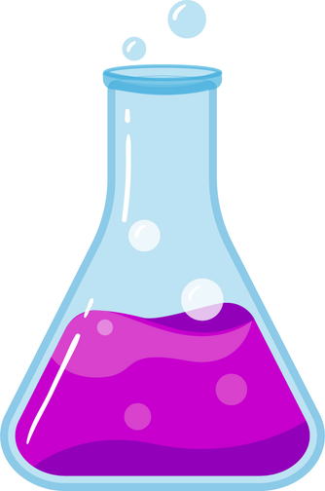
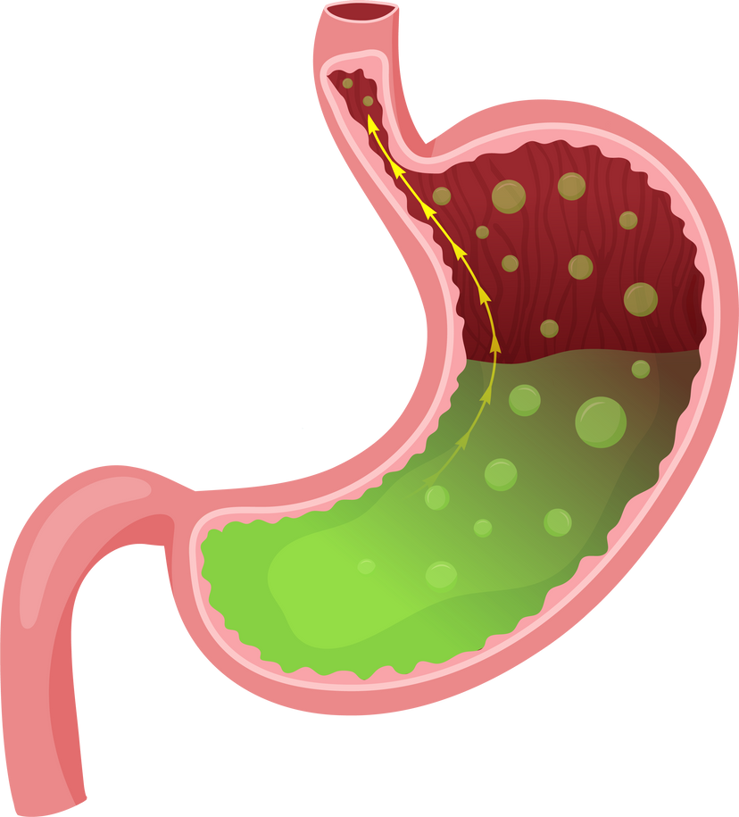

2. Ý nghĩa của pH trong thực tiễn
Nhiều quá trình hóa học trong tự nhiên, sản xuất và cơ thể sống xảy ra trong dung dịch nước với sự có mặt của acid và base.
Thông thường, các quá trình này diễn ra trong điều kiện ổn định về thành phần các chất và ion trong đó có nồng độ H⁺.

Slide 13
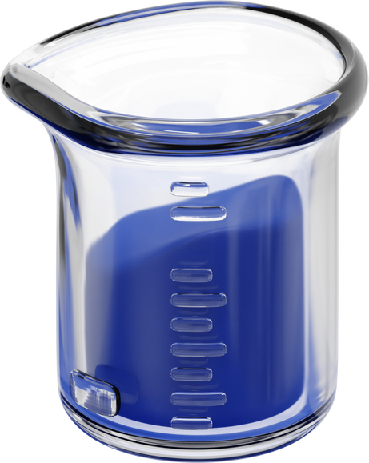
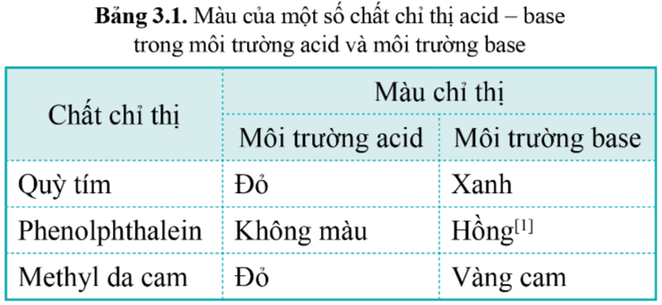
3. Xác định pH bằng chất chỉ thị
Một số chất chỉ thị như quỳ tím, phenolphathalein, methyl da cam,… có màu sắc khác nhau trong môi trường acid và môi trường base.
Cho biết dung dịch có tính acid hay base

Slide 14
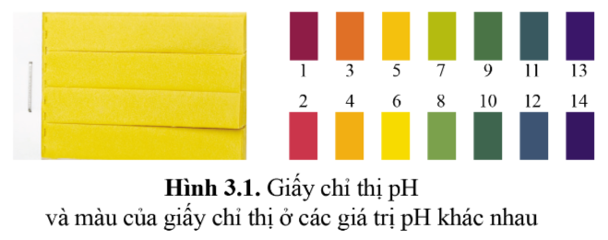
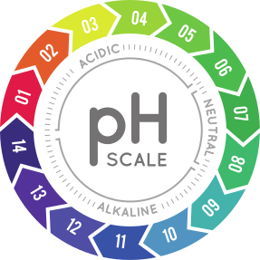
3. Xác định pH bằng chất chỉ thị
Để biết giá trị pH gần đúng của dung dịch: sử dụng giấy chỉ thị pH

Slide 15

II. CHUẨN ĐỘ ACID - BASE

Slide 16

Hoạt động nhóm. Thảo luận, nghiên cứu SGK và trả lời các câu hỏi sau:
Chuẩn độ dung dịch acid – base là gì?
Nêu nguyên tắc chuẩn độ

Slide 17


Khái niệm: Chuẩn độ là phương pháp dùng để xác định nồng độ của một chất trong dung dịch bằng một dung dịch khác đã biết nồng độ.
Nguyên tắc: xác định nồng độ của một dung dịch base mạnh bằng một dung dịch acid mạnh (hoặc ngược lại) đã biết trước nồng độ dựa theo phản ứng trung hòa:
H⁺ + OH⁻ $→$ H₂O

Slide 18
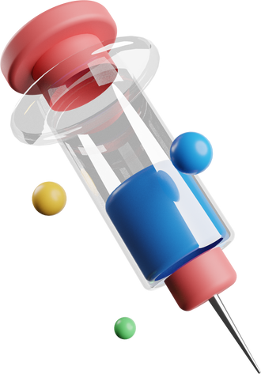
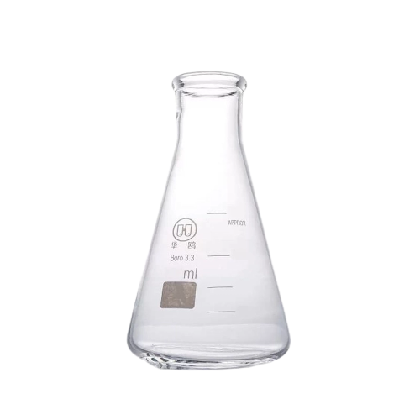
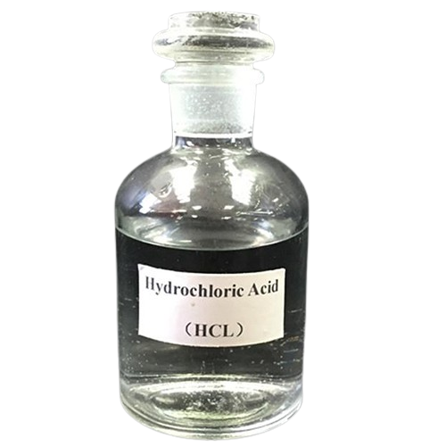
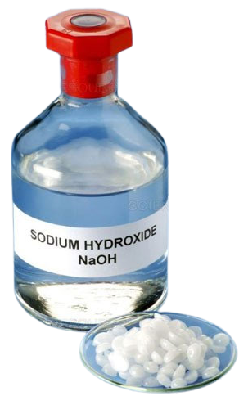
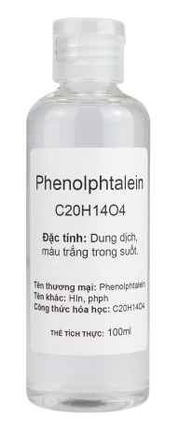
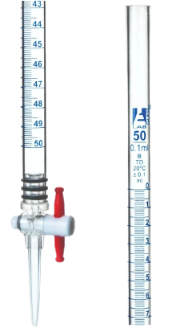
Thí nghiệm thực hành
Thí nghiệm: Xác định chuẩn độ dung dịch NaOH chưa biết nồng độ
Dung dịch HCl 0,1M, dung dịch NaOH (chưa biết nồng độ chính xác, khoảng 0,1M).
Phenolphthalein, burette, bình tam giác 100mL.
Dụng cụ, hoá chất

Slide 19

Burette (loại 25 ml) được đổ đầy đến vạch 0 bằng dung dịch NaOH.
Cho 10 ml dung dịch chuẩn HCl vào bình tam giác, thêm 2 giọt chất chỉ thị phenolphthalein.
Cách tiến hành
Tiếp tục nhỏ dung dịch NaOH tới khi dung dịch chuyển từ không màu sang màu hồng, bền ít nhất 20 giây thì kết thúc chuẩn độ.
Mở khóa burette để nhỏ từ từ dung dịch NaOH vào bình tam giác, lắc đều bình.
Ghi lại thể tích dung dịch NaOH đã dùng

Slide 20

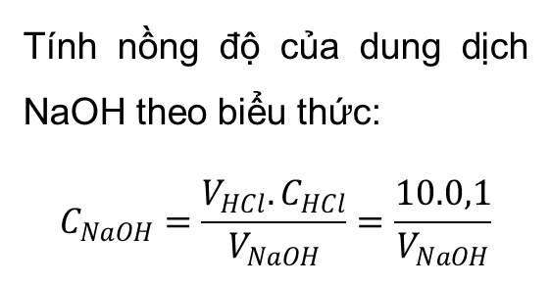
Thí nghiệm thực hành
Tính nồng độ của dung dịch NaOH theo biểu thức:
$$C_{NaOH}=\frac{V_{HCl}.C_{HCl}}{V_{NaOH}}=\frac{10.0,1}{V_{NaOH}}$$

Slide 21


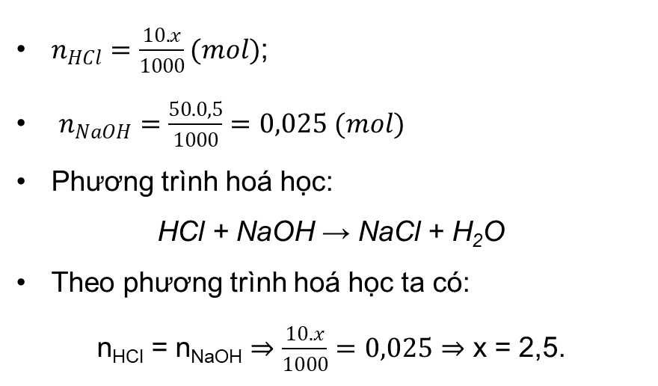
Câu hỏi 3 (SGK tr.24). Để trung hòa 10 ml dung dịch HCl nồng độ x M cần 50 ml dung dịch NaOH 0,5 M. Xác định giá trị của x.
$n_{HCl}=\frac{10.x}{1000}(mol)$;
$n_{NaOH}=\frac{50.0,5}{1000}=0,025 (mol)$
Phương trình hoá học:
HCl + NaOH → NaCl + H₂O
Theo phương trình hoá học ta có:
n_{HCl} = n_{NaOH} ⇒ $\frac{10.x}{1000}=0,025$ ⇒ x = 2,5.

Slide 22

LUYỆN TẬP
Câu 1. Chọn câu trả lời đúng, khi nói về muối acid:
A. Dung dịch muối có pH < 7
C. Muối vẫn còn hydrogen trong phân tử
B. Muối có khả năng phản ứng
với base
D. Muối mà gốc acid vẫn còn hydrogen có khả năng phân li tạo proton trong nước
Notes:
D

Slide 23
LUYỆN TẬP
Câu 2. Khi hòa tan trong nước, chất nào sau đây làm cho
quỳ tím chuyển màu xanh?
A. NaCl
C. Na₂CO₃
B. NH₄Cl
D. FeCl₃
Notes:
C

Slide 24
Luyện tập 1. Sử dụng máy tính cầm tay để tính:
a) pH của các dung dịch có nồng độ H⁺ lần lượt là: 0,01M; 0,5M và 1M.
b) Nồng độ H⁺ của các dung dịch có pH lần lượt là 2,0; 7,4 và 14.
a) Áp dụng công thức pH = -log[H⁺] ta có pH của các dung dịch được thể hiện trong bảng sau:
Nồng độ (M) | 0,01 | 0,5 | 1
pH | 2 | 0,3 | 0

Slide 25
Luyện tập 1. Sử dụng máy tính cầm tay để tính:
a) pH của các dung dịch có nồng độ H⁺ lần lượt là: 0,01M; 0,5M và 1M.
b) Nồng độ H⁺ của các dung dịch có pH lần lượt là 2,0; 7,4 và 14.
b) Áp dụng công thức [H⁺] = 10^{-pH} ta có nồng độ H⁺ của các dung dịch được thể hiện trong bảng sau:
pH | 2 | 7,4 | 14
Nồng độ (M) | 0,01 | 3,98.10⁻⁸ | 10⁻¹⁴

Slide 26
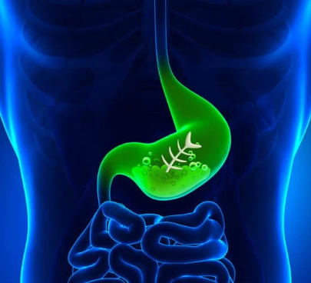
Luyện tập 2. Giải thích vì sao việc thiếu acid trong dạ dày là một nguyên nhân gây nên bệnh nhiễm khuẩn đường tiêu hoá.
Dịch vị dạ dày của con người chứa acid HCl (pH ≈ 1,5 - 3,5) → Khoảng pH phù hợp để enzyme tiêu hoá hoạt động hiệu quả
HCl còn làm nhiệm vụ sát khuẩn, tiêu diệt vi khuẩn có trong thức ăn → Việc thiếu acid trong dạ dày là nguyên nhân gây nên bệnh nhiễm khuẩn đường tiêu hoá

Slide 27
Luyện tập 3. Đất nhiễm phèn có pH trong khoảng 4,5 – 5,0. Hãy giải thích vì sao người ta thường bón vôi bột (CaO) để cải tạo loại đất này.
Lời giải:
Phạm vi pH tối ưu cho hầu hết các cây trồng là từ 5,5 – 7,5.
Đất nhiễm phèn có pH trong khoảng 4,5 – 5,0 (nồng độ acid thấp hơn mức tối ưu) → Để cải tạo đất nhiễm phèn, người ta thường bón vôi bột (CaO):
CaO + H₂O → Ca(OH)₂
Ca(OH)₂ là base, sẽ trung hoà bớt acid trong đất nhiễm phèn, làm tăng pH của đất.

Slide 28

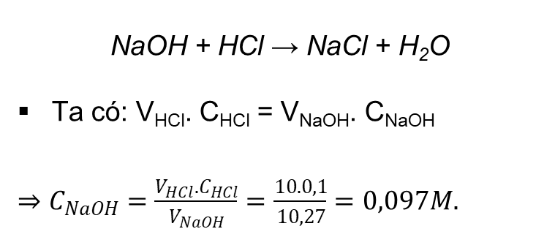
Luyện tập 4. Giả sử khi kết thúc chuẩn độ, thể tích dung dịch NaOH (tính trung bình sau 3 lần chuẩn độ) đã sử dụng ở burette là 10,27 mL. Tính nồng độ của dung dịch NaOH.
NaOH + HCl → NaCl + H₂O
Ta có: V_{HCl}. C_{HCl} = V_{NaOH}. C_{NaOH}
⇒ $C_{NaOH}=\frac{V_{HCl}.C_{HCl}}{V_{NaOH}}=\frac{10.0,1}{10,27}=0,097M.$

Slide 29
VẬN DỤNG
Vì sao có thể dùng thuốc muối NaHCO₃ khi điều trị bệnh thừa acid trong dạ dày?
Vận dụng 1
Em hãy tìm hiểu giá trị và ý nghĩa của chỉ số pH ở một số bộ phận trong cơ thể con người.
Vận dụng 2
Nước ép bắp cải tím có nhiều màu sắc phụ thuộc vào pH. Em hãy thiết lập bảng màu của nước ép bắp cải tím theo pH bằng cách sử dụng giấy chỉ thị pH và acid, base thích hợp.
Vận dụng 3

Slide 30
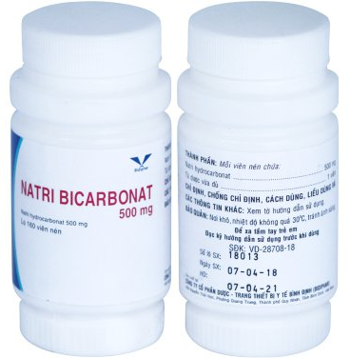
Vận dụng 1
Dịch vị dạ dày của con người chứa acid HCl (pH ≈ 1,5 - 3,5)
Nồng độ acid tăng cao
Bị đau dạ dày
Thuốc muối chứa NaHCO₃
Phản ứng với HCl giúp làm giảm nồng độ HCl trong dạ dày, làm giảm cơn đau dạ dày:
NaHCO₃ + HCl → NaCl + CO₂ + H₂O.

Slide 31

Vận dụng 2
Trong cơ thể của con người, máu và các dịch dạ dày, mật,…đều có giá trị pH trong một khoảng nhất định → Chỉ số pH liên quan đến tình trạng sức khoẻ.
Nếu chỉ số pH tăng hoặc giảm đột ngột, không nằm trong giới hạn cho phép → Dấu hiệu ban đầu của bệnh lí, cần phải đi khám bệnh để tìm hiểu nguyên nhân.

Slide 32
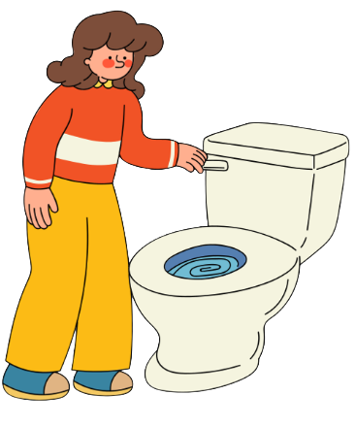
Vận dụng 2
Ví dụ: Chỉ số pH trong nước tiểu thường trong khoảng 4,8 – 7,0.
Nếu pH > 8,0: bệnh nhân có thể đang mắc một số bệnh như sỏi thận, nhiễm trùng đường tiết niệu,…
Nếu pH < 5,0: nước tiểu có tính acid cao hơn bình thường, bệnh nhân có thể đang mắc bệnh tiểu đường, tiêu chảy, mất nước …

Slide 33
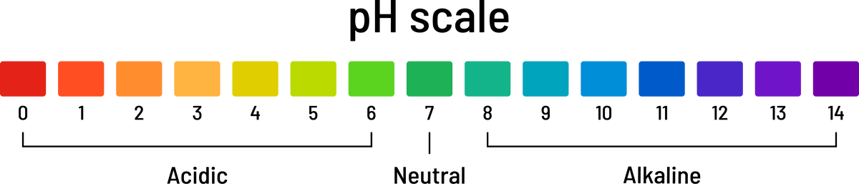
Vận dụng 3
pH | 2 | 4 | 6 | 8 | 10 | 12
Màu | Đỏ | Đỏ tía | Tím | Xanh dương | Xanh dương – lục | Lục - vàng

Slide 34



Bài 1. Để xác định nồng độ của một dung dịch NaOH, người ta đã tiến hành chuẩn độ bằng dung dịch HCl 0,1M. Để chuẩn độ 10 ml dung dịch NaOH này cần 12 ml dung dịch HCl. Xác định nồng độ của dung dịch NaOH trên.
NaOH + HCl → NaCl + H₂O
Ta có: V_{HCl}. C_{HCl} = V_{NaOH}. C_{NaOH}
$$C_{HCl}=\frac{V_{NaOH}.C_{NaOH}}{V_{HCl}}=\frac{20.0,1}{10}=0,2M$$

Slide 35
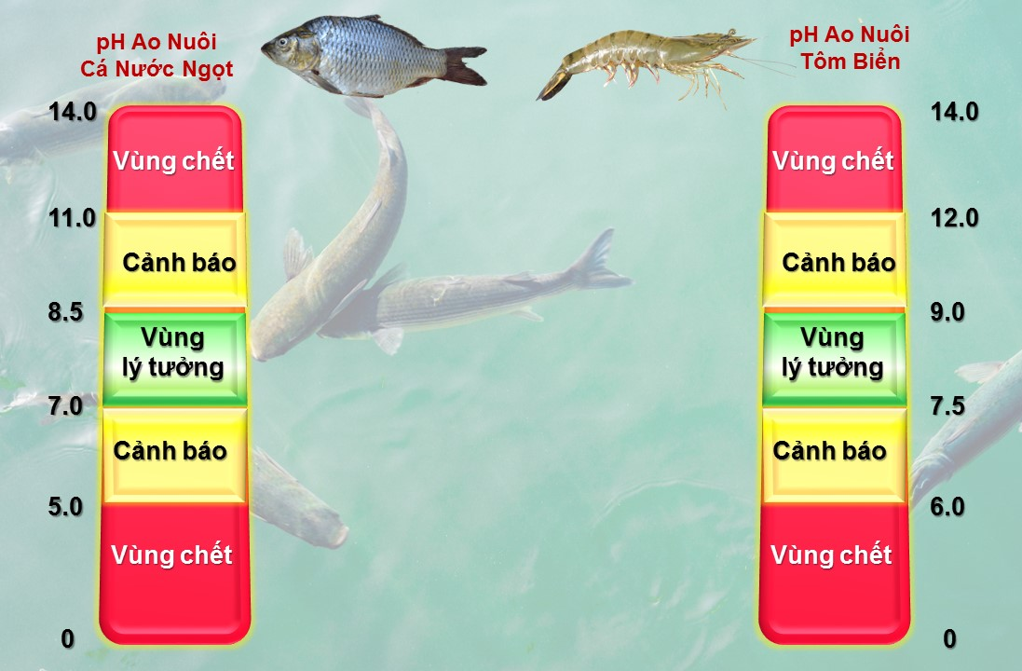
Bài 2. Sưu tầm thông tin về ý nghĩa thực tiễn của pH trong đời sống và trong sản xuất nông nghiệp, công nghiệp.
Một số động vật sống dưới nước cần có pH thích hợp, ví dụ:
Tôm và cá ưa sống trong môi trường nước có pH khoảng 7,5 – 8,5.
Cần thường xuyên theo dõi pH của nước để đảm bảo điều kiện sống thích hợp.
Đảm bảo hiệu quả nuôi trồng thuỷ sản.

Slide 36

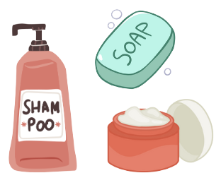
Một số loại thực vật chỉ phát triển tốt trong đất có pH thích hợp → Cần cải tạo đất phù hợp với loại cây đang trồng để đem lại hiệu quả kinh tế cao
Các sản phẩm: dầu gội, xà phòng, kem dưỡng da,… cũng có giá trị pH trong khoảng nhất định để an toàn với người sử dụng.

Slide 37
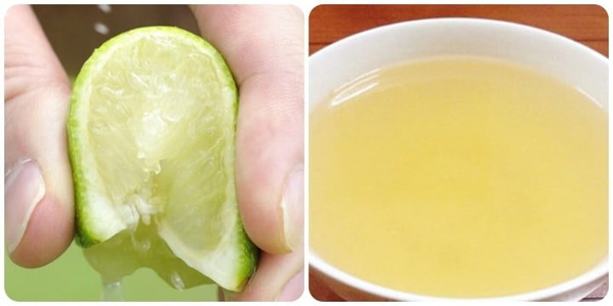
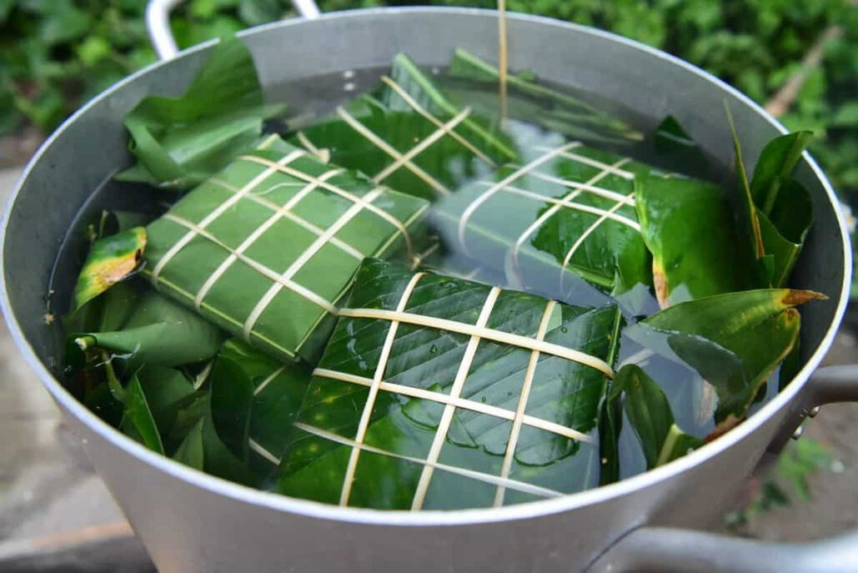
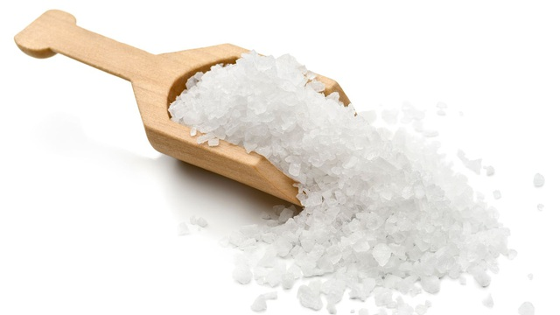
Bài 3. Trong môi trường acid, diệp lục có màu từ vàng đến đỏ; còn trong môi trường kiềm, diệp lục có màu xanh. Hãy cho biết:
a) Vì sao khi vắt chanh vào nước rau muống thì màu xanh của nước bị nhạt đi?
b) Vì sao khi luộc bánh chứng, cho thêm một chút thuốc muối (NaHCO₃) sẽ làm lá dong gói bánh có màu xanh đẹp hơn?

Slide 38
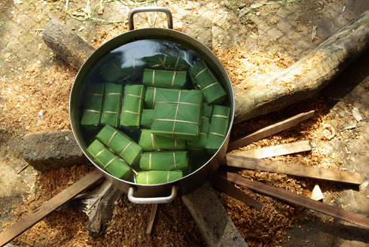
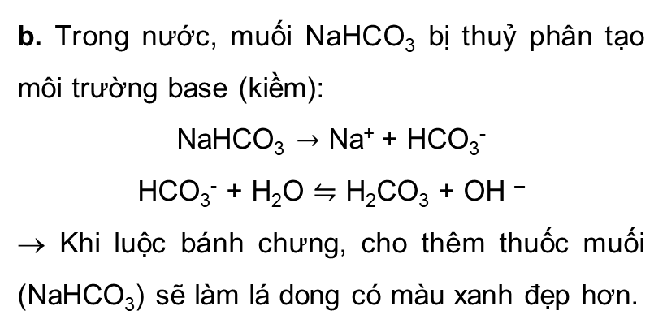
a. Vắt chanh vào nước luộc rau muống đã tạo ra môi trường acid → Màu xanh của nước luộc rau muống bị nhạt đi.
b. Trong nước, muối NaHCO₃ bị thuỷ phân tạo môi trường base (kiềm):
NaHCO₃ $→$ Na⁺ + HCO₃⁻
HCO₃⁻ + H₂O $⇋$ H₂CO₃ + OH –
→ Khi luộc bánh chưng, cho thêm thuốc muối (NaHCO₃) sẽ làm lá dong có màu xanh đẹp hơn.

Slide 39
HƯỚNG DẪN VỀ NHÀ
01
02
03
Hoàn thành bài tập trong SBT
Đọc và tìm hiểu trước nội dung Bài 4
Ôn tập kiến thức đã học

Slide 40
CẢM ƠN SỰ CHÚ Ý LẮNG NGHE CỦA CẢ LỚP!

